Slide 1
Тема: «Закрепление, обобщение темы: «Величины»
Программа: «Перспектива»(1-4кл.) Преподаватель: Т. А. Арикайнен

Slide 2
Содержание
Выполните действия
Рассмотрите схему
Правила работы в группе
Задание 1 группы
Задание 2 группы
Задание 3 группы
Задание 4 группы
Обобщение
Работа над задачей
Срезовая работа по вариантам
Лесенка успеха

Slide 3
Выполните действия
5 л + 4 л =
9 кг – 4 кг=
6 см + 2 см =
2 кг – 0 кг =
9 л
5 кг
8 см
2 кг
4 см + 3 см =
9 л – 5 л=
8 кг – 2 кг =
3 л + 0 л =
7 см
4 л
6 кг
3 л

Slide 4
Рассмотрите схему
Масса
Цвет
Запах
Температура
Аппетит
ВЕЛИЧИНЫ
Время
Объём
Форма
Конфета
Длина

Slide 5
Правила работы в группе:
В группе должен быть ответственный.
Один говорит – другие слушают.
Своё несогласие высказывай вежливо.
Если не понял, переспроси.
Работать должен каждый на результат.

Slide 6

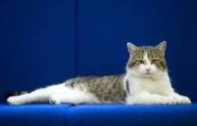
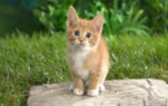
Задание 1 группы
Вставь числа, соответствующие массе животных.
КОТ | СОБАКА | КОТЁНОК
кг | кг | кг
5 8 2
Поставь знаки > = <
8 кг |  | 5 кг
2 кг |  | 5 кг
>
<

Slide 7
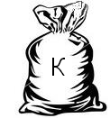


Сравни массу мешочков с кормом для животных (К – кот, С - собака)
К С
=
=
С К
Величина | Единицы измерения | Старинные ед.измерения | Свойства величин
если а=б,
Масса 1 кг берковец пуд то б=а
фунт

Slide 8


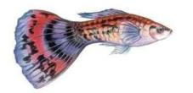
Задание 2 группы
1) Измерь длину рыбки по линейке и запиши.
2) Соотнеси их длину с длиной отрезка.
Гуппи
см
Меченосец
см
Данио
см
6
8
4
4
8
6
3) Восстанови запись:
>
>
>
М Г
Г Д
М Д

Slide 9
4) Найди лишнее:
Локоть вершок пуд сажень дюйм
Величина | Единицы измерения | Старинные ед.измерения | Свойства величин
если а>б,
Длина 1 см Дюйм вершок б>с,
локоть сажень то с<а

Slide 10
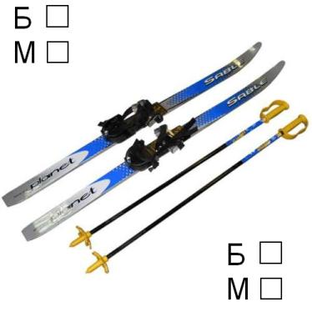
Задание 3 группы
1) Измерь на рисунке длину лыж и палок, используя разные мерки (полоски: Б – большая, М – маленькая).
2) Запишите количество мерок.
3) Сравни длину лыж и палок. Восстанови запись:
Л П
>
<
П Л

Slide 11
Задание 4 группы
1) Выполни практическую работу.
Измерь объём кружки, стакана, банки, используя мерку – кружку.
2) Восстанови запись:
=
=
=
К С
С Б
К Б

Slide 12
3) Расположи старинные меры жидкостей в порядке уменьшения.
Бочка кружка ведро
Бочка ведро кружка
Величина | Единицы измерения | Старинные ед.измерения | Свойства величин
если а=б,
Объём 1 л Бочка ведро б=с,
кружка то с=а

Slide 13
Обобщение:
Величина | Единицы измерения | Старинные ед.измерения | Свойства величин
если а=б,
Масса 1 кг берковец пуд то б=а,
фунт
если а>б,
Длина 1 см дюйм вершок б>с,
локоть сажень то с<а
если а=б,
Объём 1 л бочка ведро б=с,
кружка то с=а

Slide 14
Работа над задачей
Емеля отправился за водой. В одном ведре у него
было 8 л, а в другом на 2кг меньше. Сколько литров
было в втором ведре?
л
I | ⁸ 2 | I | ⁸ ²
II | ? | II | ?
8 – 2 = 6 (л)
Ответ: 6 литров.

Slide 15
Срезовая работа по вариантам
1 вариант. Выберите действия с единицами массы и
вычисли.
2 вариант. Выберите действия с единицами длины и
вычисли.
7 кг – 2 кг – 1 кг
4 см + 4 см – 3 см
6 л – 3 л + 0 л
8 кг + 0 кг – 7 кг
2 см + 3 см – 5 см
1 вариант
7 кг – 2 кг – 1 кг = 4 кг
8 кг + 0 кг – 7 кг = 1 кг
2 вариант
4 см + 4 см – 3 см = 5 см
2 см + 3 см – 5 см = 0 см

Slide 16
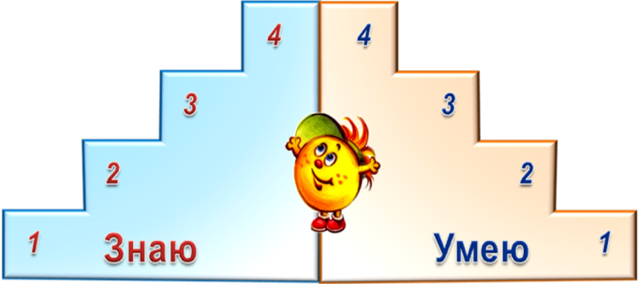
Лесенка успеха

Slide 17
Спасибо за внимание!

